Slide 1

2025
高中同步测控优化设计
GAO ZHONG TONG BU CE KONG YOU HUA SHE JI
第三章
3.1
3.1.1 椭圆及其标准方程

Slide 2
01
自主预习 新知导学
内容索引
02
合作探究 释疑解惑
03
随堂练习

Slide 3
课标定位素养阐释
1.经历从具体情境中抽象出椭圆的过程,掌握椭圆的定义.
2.掌握椭圆的标准方程.
3.掌握用定义和待定系数法求椭圆的标准方程.
4.提升数学抽象、直观想象、逻辑推理与数学运算素养.

Slide 4
自主预习 新知导学

Slide 5
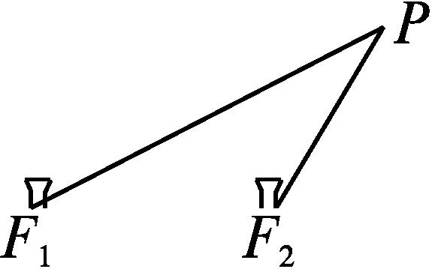
一、椭圆的定义
1.给你两枚图钉,一条无弹性定长的细绳,一张图板,一支铅笔.若将绳的两端系在同一枚图钉上,用笔尖挣紧细绳画图,则所得的图形是什么?
提示:圆.
2.如图,若将细绳的两端分别固定在两枚图钉F₁,F₂上,两枚图钉分开一定距离(小于绳长),用笔尖挣紧细绳画图,则画出的图形又是什么?此时笔尖所在动点P与两枚图钉所在定点F₁,F₂满足的条件是什么?
提示:画出的图形是一个椭圆,
动点P与定点F₁,F₂满足的条件是
|PF₁|+|PF₂|=绳长(定值).

Slide 6
3.椭圆的定义

Slide 7
4.下列说法正确的是( )
A.到F₁(-4,0),F₂(4,0)两点的距离之和等于8的点的轨迹是椭圆
B.到F₁(-4,0),F₂(4,0)两点的距离之和等于6的点的轨迹是椭圆
C.到F₁(-4,0),F₂(4,0)两点的距离之和等于12的点的轨迹是椭圆
D.到F₁(-4,0),F₂(4,0)距离相等的点的轨迹是椭圆
解析:A中,|F₁F₂|=8,故到F₁,F₂两点的距离之和为常数8的点的轨迹是线段F₁F₂;B中,到F₁,F₂两点的距离之和6小于|F₁F₂|,故这样的轨迹不存在;C中,根据椭圆的定义,知轨迹是椭圆;D中,点的轨迹是线段F₁F₂的垂直平分线.
答案:C

Slide 8
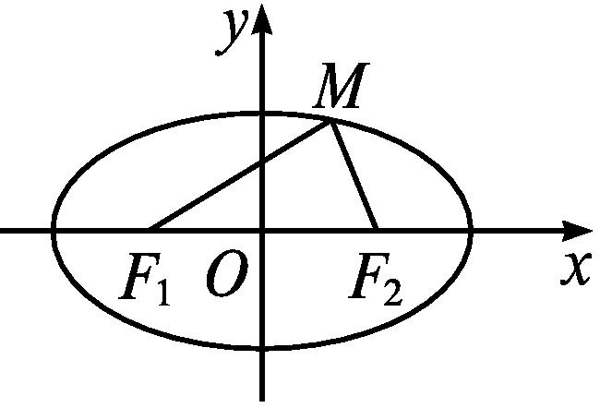
二、椭圆的标准方程
1.我们知道,直线和圆都有方程,那么根据椭圆的特征,我们怎样建立平面直角坐标系,才能使椭圆的方程形式简单呢?
提示:(以焦点在x轴上为例)椭圆具有对称性,过两个焦点的直线是它的对称轴,故我们以经过椭圆两个焦点F₁,F₂的直线为x轴,线段F₁F₂的垂直平分线为y轴,建立平面直角坐标系,如图.

Slide 9
2.设M(x,y)是椭圆上任意一点,左右两个焦点分别为F₁,F₂,椭圆的焦距为2c(c>0),点M到焦点F₁,F₂的距离之和等于2a,那么点M满足的几何条件是什么?点F₁,F₂的坐标分别是什么?
提示:{M||MF₁|+|MF₂|=2a,2a>|F₁F₂|},F₁(-c,0),F₂(c,0).
3.用坐标表示上述几何条件,会得到怎样的表达式?化简这个表达式会得到什么样的式子?

Slide 10
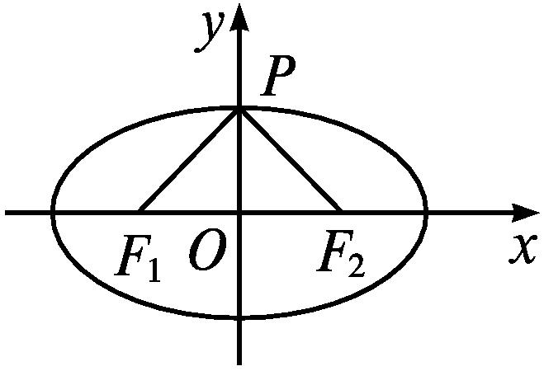
提示:|MF₁|=|MF₂|=a,|OF₁|=|OF₂|=c,|MO|=b.

Slide 11
5.椭圆的标准方程

Slide 12
6.已知椭圆的焦点坐标为(-1,0)和(1,0),点P(2,0)在椭圆上,则椭圆的方程为( )
A

Slide 13
【思考辨析】
判断下列说法是否正确,正确的在后面的括号内画“√”,错误的画“×”.
(1)平面内与两个定点的距离的和等于常数的点的轨迹就是椭圆.( × )
(2)在椭圆定义中,若将“大于|F₁F₂|”改为“等于F₁F₂”,其他条件不变,则点的轨迹为线段.( √ )
(3)到两定点F₁(-2,0)和F₂(2,0)的距离之和为3的点M的轨迹为椭圆.( × )
(5)椭圆的两种标准方程中,虽然焦点位置不同,但都有a²=b²+c².( √ )
(6)椭圆的两种标准方程可以写成统一形式:Ax²+By²=1(其中A>0,B>0, A≠B).( √ )

Slide 14
合作探究 释疑解惑

Slide 15
探究一
求椭圆的标准方程
【例1】 求适合下列条件的椭圆的标准方程:
(1)两个焦点的坐标分别为(-4,0)和(4,0),且椭圆经过点(5,0);
分析:求椭圆的标准方程关键是确定焦点的位置及a,b的值,若不能确定焦点位置,则要讨论焦点在x轴上还是在y轴上.

Slide 16
解:(1)∵椭圆的焦点在x轴上,

Slide 17
(3)(方法一)①当椭圆的焦点在x轴上时,

Slide 18
②当椭圆的焦点在y轴上时,

Slide 19
反思感悟 1.利用待定系数法求椭圆标准方程的步骤
(1)先确定焦点位置.(2)设出方程.(3)寻求a,b,c的等量关系.(4)求a,b的值,代入所设方程.
2.当焦点位置不确定时,可设椭圆方程为mx²+ny²=1(m≠n,m>0,n>0).因为它包括焦点在x轴上(m<n)或焦点在y轴上(m>n)两类情况,所以可以避免分类讨论,从而简化了运算.

Slide 20
【变式训练1】 求适合下列条件的椭圆的标准方程:
(1)中心在原点,焦点在坐标轴上,且经过两点(2,0)和(0,1);
解:(1)设椭圆方程为mx²+ny²=1(m>0,n>0,m≠n).
因为椭圆过(2,0)和(0,1)两点,

Slide 21
(2)(方法一)因为椭圆的焦点在y轴上,

Slide 22
(方法二)因为椭圆的焦点在y轴上,

Slide 23
(3)(方法一)若椭圆的焦点在x轴上,

Slide 24
(方法二)设椭圆的方程为Ax²+By²=1(A>0,B>0,A≠B).

Slide 25
探究二
椭圆的定义及其应用

Slide 26
在△PF₁F₂中,|F₁F₂|²=|PF₁|²+|PF₂|²-2|PF₁|·|PF₂|cos 60°,
即25=|PF₁|²+|PF₂|²-|PF₁|·|PF₂|.①
由椭圆的定义得10=|PF₁|+|PF₂|,
将等式两边进行完全平方,即100=|PF₁|²+|PF₂|²+2|PF₁|·|PF₂|.②
②-①,得3|PF₁|·|PF₂|=75,
∴|PF₁|·|PF₂|=25,

Slide 27
反思感悟 1.椭圆的定义具有双向作用,即若|MF₁|+|MF₂|=2a(2a>|F₁F₂|),则点M的轨迹是椭圆;反之,椭圆上任意一点M到两焦点的距离之和必为2a.
2.椭圆中的焦点三角形,椭圆上一点P与椭圆的两个焦点F₁,F₂构成的△PF₁F₂,称为焦点三角形.解关于椭圆的焦点三角形的问题,通常要利用椭圆的定义,结合正弦定理、余弦定理等知识求解.

Slide 28
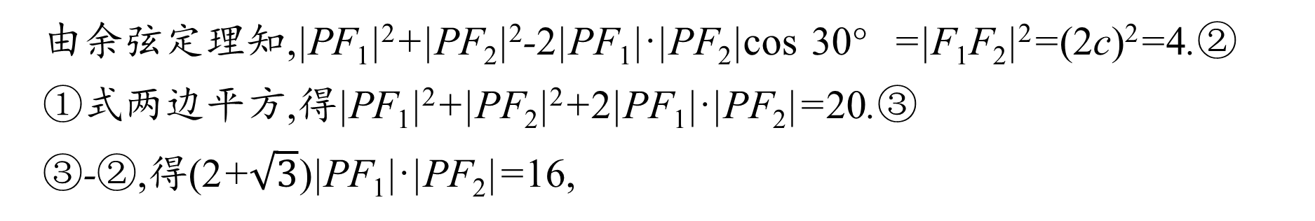
由余弦定理知,|PF₁|²+|PF₂|²-2|PF₁|·|PF₂|cos 30°=|F₁F₂|²=(2c)²=4.②
①式两边平方,得|PF₁|²+|PF₂|²+2|PF₁|·|PF₂|=20.③
③-②,得(2+$\sqrt{3}$)|PF₁|·|PF₂|=16,

Slide 29
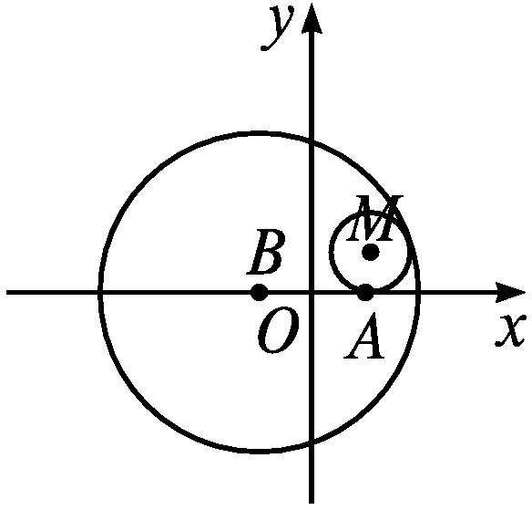
探究三
与椭圆有关的轨迹方程
【例3】 如图,一动圆过定点A(2,0),且与定圆B:x²+4x+y²-32=0内切,求动圆圆心M的轨迹方程.
分析:根据两圆内切的特点,得出|MA|+|MB|=6>|AB|=4,故点M的轨迹是以A,B为焦点的椭圆,进而求出a²,b²即可得点M的轨迹方程.

Slide 30
解:设|MA|=r,圆B的方程化为(x+2)²+y²=36,
则B(-2,0).
∵圆M与圆B内切,∴|MB|=6-r,
即|MB|+|MA|=6>|AB|=4.
∴点M的轨迹是以A,B为焦点的椭圆.
∴2a=6,2c=4.∴b²=a²-c²=9-4=5.

Slide 31

解析:设Q(x,y),P(x₀,y₀),由点Q是线段OP的中点知x₀=2x,y₀=2y.

Slide 32
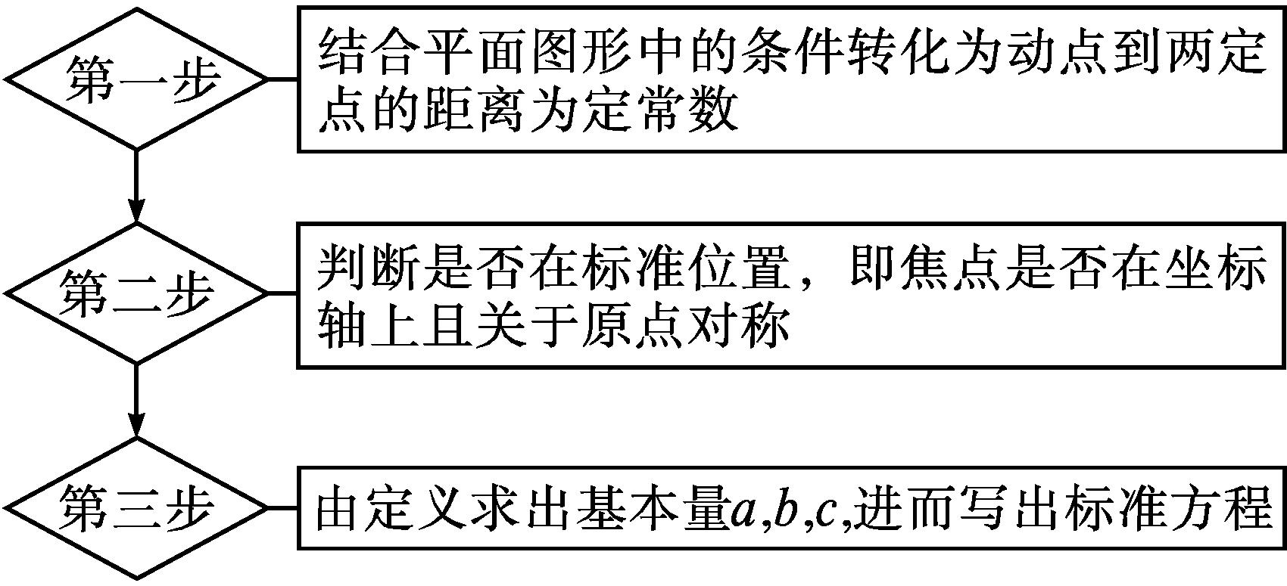
反思感悟 利用椭圆定义求动点轨迹方程的三个步骤

Slide 33
【变式训练3】 已知动圆与圆O₁:(x+3)²+y²=1外切,与圆O₂:(x-3)²+y²=81内切,试求动圆圆心M的轨迹方程.
解:由已知,两定圆的圆心和半径分别为O₁(-3,0),r₁=1,O₂(3,0),r₂=9.
设动圆圆心为M(x,y),半径为R,则由题设有|MO₁|=1+R,|MO₂|=9-R,
∴|MO₁|+|MO₂|=10(10>|O₁O₂|),
∴M在以O₁,O₂为焦点的椭圆上,且a=5,c=3,
∴b²=a²-c²=25-9=16.

Slide 34
【易错辨析】
忽略椭圆标准方程中的条件a>b而致误
以上解答过程中都有哪些错误?出错的原因是什么?你如何改正?你如何防范?
提示:错误的原因是没有注意椭圆的标准方程中a>b这个条件,当a=b时,方程并不表示椭圆.

Slide 35
防范措施 椭圆标准方程中,分母都大于零且不相等,在解题时,不仅要注意分母都大于零,还要注意分母相等时该方程就变成了圆的方程.

Slide 37
随堂练习

Slide 38
A.4 B.5 C.8 D.10
解析:|PF₁|+|PF₂|=2a=10.
答案:D
A.(±4,0) B.(0,±4)
C.(±3,0) D.(0,±3)
解析:椭圆的焦点在y轴上,且c=3,故焦点坐标为(0,±3).
答案:D

Slide 39
3.已知椭圆的焦点在y轴上,其上任意一点到两焦点的距离之和为8,焦距为2 ,则此椭圆的标准方程为 .

Slide 40
答案:a>0,且a≠1

Slide 41
5.已知B,C是两个定点,|BC|=8,且△ABC的周长为18,建立适当的平面直角坐标系,求这个三角形顶点A的轨迹方程.
解:以过B,C两点的直线为x轴,线段BC的中点为原点,建立平面直角坐标系.
由|BC|=8,可知点B(-4,0),C(4,0).
由|AB|+|BC|+|AC|=18,
得|AB|+|AC|=10>|BC|=8.
因此,点A的轨迹是以B,C为焦点的椭圆,这个椭圆上的点与两个焦点的距离之和为2a=10,即a=5,且点A不能在x轴上.
由a=5,c=4,得b²=9.

Slide 42


本 课 结 束
更多精彩内容请登录志鸿优化网
http://www.zhyh.org/

